Slide 1
Kasvinviljelytilan yhtiöittäminen – webinaari 20.11.2025
Marjut Luoma, Talousasiantuntija, yhtiöittämiset. Kaupanvahvistaja.

Slide 2
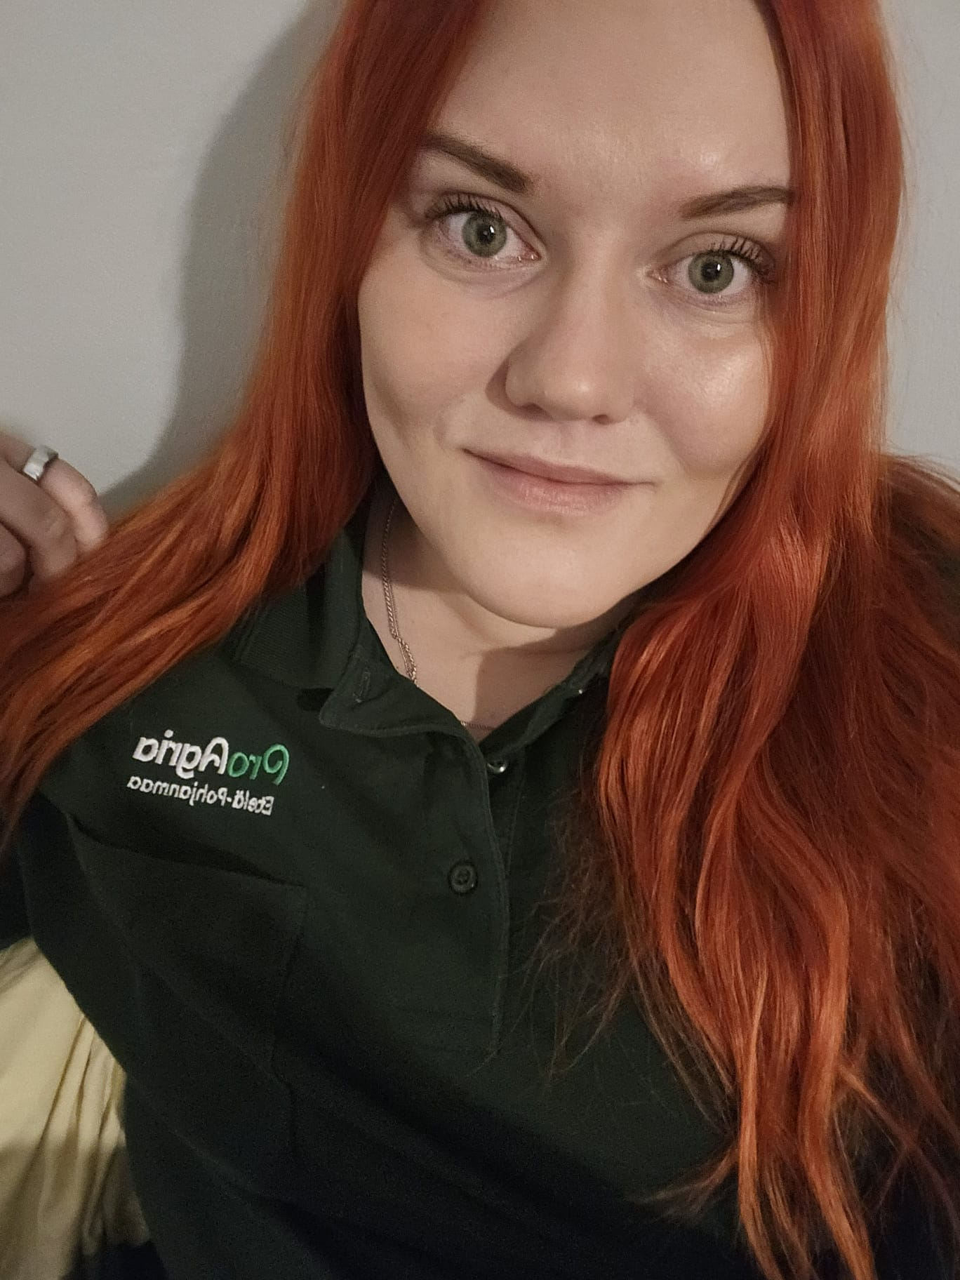
Marjut Luoma, Talousasiantuntija, yhtiöittämiset
Maanmittauslaitoksen määräämä kaupanvahvistaja
- Yhtiöittämisen suunnittelu ja toteutus
- Osakeyhtiömuotoisten maatalousyritysten taloushallinto
- Osakeyhtiöiden sukupolvenvaihdokset ja muut omistusjärjestelyt
Marjut.luoma@proagria.fi
041 730 7809
#onnistummeyhdessä
Kasvinviljelytilan yhtiöittäminen – webinaari 20.11.2025

Slide 3


Esityksen sisältö
Osakeyhtiön toiminta ja osakeyhtiöittäminen, yhtiöittämisprosessi
Kasvinviljelytilan erityispiirteet ja huomioitavat asiat
Case-esimerkit
Kasvinviljelytilan yhtiöittäminen – webinaari 20.11.2025

Slide 4

Mikä on osakeyhtiö?
Osakeyhtiö on oikeushenkilö – vastaa omista velvoitteistaan ja luo siten riskivapautta yrittäjälle.
  Huomioitava, että jos henkilökohtaista omaisuutta jää vakuudeksi niin yrittäjällä on edelleen riskejä.
Osakeyhtiön toimintaa säätelee osakeyhtiölaki.
Osakeyhtiön tarkoitus – tuottaa voittoa osakkeen omistajille.
Johdon tehtävä – huolellisesti toimien edistää yhtiön etuja
  Ei voi ajaa omia etuja yhtiön kustannuksella.
Osakeyhtiö on lopullinen yritysmuoto.
Kasvinviljelytilan yhtiöittäminen – webinaari 20.11.2025

Slide 5

Osakeyhtiön verotus
Erillinen verovelvollinen -> yhteisöveroprosentti 20 %.
Tilikausi voi päättyä milloin vain.
Tulos verotetaan maatalouden tuloverolain mukaan.
Arvonlisäverotus lähtökohtaisesti kuukausittain.
Verosuunnittelun mahdollisuudet:
  Tasausvaraukset ovat mahdollisia
  Poistot (maksimipoisto tai poistosuunnitelma)
  Metsätaloudessa ei metsävähennyspohjaa eikä menovarausta

Slide 6

Osakeyhtiön kirjanpito
Maatalousosakeyhtiö on kirjanpitovelvollinen.
Kirjanpito tehdään kahdenkertaisena.
Tilinpäätös tulee laatia sekä maksuperusteisena että suoriteperusteisena.
Kirjanpito reaaliaikaisempi.
Kirjanpitonäkökulmasta lisätyöksi tulee varastoinventaario tilinpäätöshetkellä.
Kasvinviljelytilan yhtiöittäminen – webinaari 20.11.2025

Slide 7

Osakeyhtiön toimielimet
Toimitusjohtaja
  Tekee päätöksiä arkisista asioista.
Hallitus
  Yhtiökokouksen valitsema joukko henkilöitä. Kokouksista pöytäkirjat.
Yhtiökokous
  Yhtiön osakkaat. Korkein päätäntävalta. Kokouksista pöytäkirjat.
Tilintarkastaja
  Valitaan jos tietyt edellytykset täyttyvät
    Kun kaksi kolmesta täyttyy :
    liikevaihto yli 200 000 €, tase yli 100 000 €, yli 3 hlöä töissä
  Suuremmilla kasvinviljelytiloilla täyttyy, sivutoimisilla ei.
Kasvinviljelytilan yhtiöittäminen – webinaari 20.11.2025

Slide 8

Varojenjako 1/3
Osakeyhtiöllä on oma pankkitili ja osakeyhtiön varat ovat osakeyhtiön varoja.
Yksityisnostoja ei ole mahdollista tehdä eikä osakeyhtiön tililtä makseta yksityistalouden kuluja.
Hyväksyttäviä varojenjakotapoja ovat:
  Palkka ja kulukorvaus
  Päivärahat ja kilometrikorvaukset
  Sijoitetun vapaan oman pääoman rahaston (Svop)- palautus
  Luontoisedut
  Osakas- ja lähipiirilainat
  Osingonjako

Slide 9
Varojenjako 2/3
Palkka ja kulukorvaus on ansiotuloa saajalleen.
  Pienestä palkasta verotus on kevyt
    Esimerkiksi 30 000 €:n palkasta maksetaan veroja n. 2 100 €.
  Yrittäjä maksaa vain ennakonpidätyksen ja sava-maksun
Päivärahat ja kilometrikorvaukset ovat verovapaita.
Luontoisetuja esimerkiksi puhelinetu, autoetu, asuntoetu, liikunta- ja kulttuuriedut sekä ravintoetu. Muut ovat ansiotuloveron alaisia paitsi liikunta- ja kulttuuriedut verovapaita 400 euroon saakka.
Lähipiirilainat
  Osakeyhtiön on mahdollista antaa lainaa lähipiirille tavanomaisin lainaehdoin.
  Huomioitava verotuksellinen käsittely pääomatulona.
Kasvinviljelytilan yhtiöittäminen – webinaari 20.11.2025

Slide 10
Varojenjako 3/3
Osinko
Voitolliset tilikaudet muodostavat osinkoa.
Karkea esimerkki osingonmäärästä:
100 000 € tulos, osinkoa 8 %, veroa 7,5 % = käteen 7 200 €.
Osingonnostossa tarkastellaan aina maksukykyä.
Sijoitetun vapaan oman pääoman rahasto eli svop
Muodostuu toimintamuodon muutoksen yhteydessä mikäli yhtiöön sijoitetaan enemmän varoja kuin velkoja.
Mahdollista nostaa 10 vuoden aikana verovapaasti.
Nostossa huomioidaan maksukyky.
Osinko on yhtiön vapaassa omassa pääomassa olevia varoja.
Kasvinviljelytilan yhtiöittäminen – webinaari 20.11.2025

Slide 11

Lähipiiritoimet
Lähipiiritoimet ovat lähipiirin ja yhtiön kesken tapahtuvia liiketoimia.
Lähipiiritoimien on oltava liiketaloudellisesti hyväksyttäviä.
Lähipiiritoimet ovat vastikkeellista yhtiön varojen jakoa.
Markkinaehtoperiaatetta tulee noudattaa: Yhtiölle hankitusta palvelusta tai tuotteesta maksetaan markkinahinta.
Yhtiö saa itse tuottamastaan tuotteesta tai palvelusta markkinahinnan.
Lähipiiriin kuuluu yhtiön osakas, jolla on yli 50 % omistus yhtiön osakkeista, hallituksen jäsen ja varajäsen, toimitusjohtaja sekä toimitusjohtajan sijainen.
Lisäksi edellä mainittujen aviopuoliso, samassa taloudessa asuva avopuoliso, oma ja puolison lapsi, lapsenlapsi, vanhempi sekä isovanhempi.

Slide 12

Laiton varojenjako
Liiketapahtuma, joka vähentää yhtiön varoja tai lisää velkoja ilman liiketaloudellista perustetta
  Omaisuutta tai palvelua myydään alihintaan tai ostettaessa niistä maksetaan ylihintaa.
  Velananto velkamarkkinoihin ja olosuhteisiin nähden liian matalalla korolla tai lainaa otetaan liian korkealla korolla.
  Rahanarvoisen etuuden saaminen vastikkeetta. Esimerkiksi yhtiön ajoneuvon käyttö ilman autoedun huomiointia.
  Saatu liikasuoritus yhtiöltä tai maksettu yksityisiä kuluja yhtiön tililtä.
  Epätavalliset luontois- ja henkilökuntaedut.
  Lomamatkojen tai muiden vastaavien maksattaminen yhtiöllä
  Osingonjako tai sijoitetun vapaan oman pääoman rahastosta tehtävä nosto ilman maksukyvyn tarkastelua.

Slide 13
Omistusjärjestelyt 1/2
Sukupolvenvaihdos yhtiömuotoisilla maatalousyrityksillä pystytään pääosin tekemään samoin kuin tavanomaisella maatalousyrityksellä.
  Isona erotuksena se, että omaisuuden sijasta luovutetaan osakkeita.
  Yhtiön varallisuuteen kuuluu harvoin asuinrakennus, joten se ei sisälly samaan kauppaan.
Osakkeiden ostamiseen käytettävä laina on henkilökohtaista lainaa, joten sen osalta vakuuksien riittävyys täytyy tarkastella etukäteen.
Osakkeiden hankintaan ei ole mahdollista saada korkotukilainaa.
Lahjaveroon on mahdollista saada huojennusta. Varainsiirtovero on 1,5 %.
Luovutusvoitonverovapauteen väh. 10 v omistusaika ja luovutetaan väh. 10 % osakkeista sekä luovutuksensaaja on rintaperillinen, sisar, veli, sisarpuoli tai velipuoli.
Kasvinviljelytilan yhtiöittäminen – webinaari 20.11.2025

Slide 14
Omistusjärjestelyt 2/2
Osakeyhtiöiden sukupolvenvaihdokset tehdään voimakkaasti lahjaluonteisina, joten luopujan on omana yrittäjyysaikaan tienattava ”sukan varteen”.
Osakeyhtiön on mahdollista ostaa omia osakkeitaan, jolla voidaan saada sukupolvenvaihdoskauppaa edullisemmaksi.
Erilaisilla osakesarjoilla voidaan huomioida sukupolvenvaihdoksen yhteydessä mm. varojenjakoa aiemmilta tilikausilta.
Osakeyhtiön toiminta voidaan myydä myös yrityskauppana ulkopuoliselle.
Lisäksi sulautuminen eli fuusio tai jakautuminen on osa monen osakeyhtiön elinkaarta.
Omistusjärjestelyissä muistettava aina huomioida eläkevakuutusasiat sekä mahdolliset nuoren viljelijän tuet ja niiden hyödyntäminen.
Kasvinviljelytilan yhtiöittäminen – webinaari 20.11.2025

Slide 15
Milloin yhtiöittää?
Yhtiöittämisellä saadaan aikaan verosäästöä.
Halutaan investoida peltoon.
Toiminta on kehittyvää ja tulossa isoja investointeja lähivuosina.
Halutaan eriyttää yksityistalous yritystoiminnasta.
Sukupolvenvaihdos ei ole tulossa lähivuosina.
Ollaan valmiita sitoutumaan yhtiön asettamiin vaatimuksiin.
Taloudellisesti menee hyvin.
Kannattamattomasta ei yhtiöllä tule kannattavaa.
Kasvinviljelytilan yhtiöittäminen – webinaari 20.11.2025

Slide 16
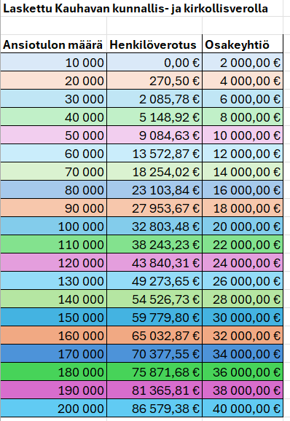
Verotuksellisesta näkökulmasta
Esimerkkinä maatalouden tulos 80 000 €
  Verotus ansiotulona 23 103,84 €
  Osakeyhtiöllä 16 000 €
  Eli verosäästöä 7 103,84 €/vuosi
Halutaan nostaa palkkaa 30 000 €
  Maksetaan siitä veroa 2 085,78 €
  Yhtiön tulos laskee 50 000 €:oon ja veron määrä on 10 000 € yht. 12 085,78 €.
  Verosäästö 11 018,06 €/vuosi
Kun huomioidaan lisääntyneet kustannukset niin siten todellinen verosäästö voikin olla useamman tonnin vähemmän.
Kasvinviljelytilan yhtiöittäminen – webinaari 20.11.2025

Slide 17
Osakeyhtiön edut ja hyödyt
Mahdollistaa investoimisen ja tilan kehittämisen.
Saadaan sijoitettua verosäästöä tuottavampaan toimintaan.
Tuo ryhtiä talouden hallintaan.
Antaa todellisemman kuvan taloudellisesta tilanteesta.
Tuo riskivapautta, kun vastuut on yhtiön nimissä.
Yhtiön siirtäminen jatkajalle sujuvampaa, kun tuotantosopimukset ja muut vastaavat ovat yhtiön nimissä.
Kasvinviljelytilan yhtiöittäminen – webinaari 20.11.2025

Slide 18
Osakeyhtiön haasteet
Tulee oppia, että osakeyhtiön rahoja ei voi käyttää kuin omiaan.
Yhtiön hallinnointi byrokraattisempaa (täysi ymmärrys vie aikaa).
Aluksi varoja yhtiöstä saa nostettua vain palkkana tai svop-nostona.
Kirjanpidolliset muutokset ja taseen ymmärrys vievät aikaa.
Viimeinen yritysmuoto eli ei ole paluuta vanhaan.
Kasvinviljelytilan yhtiöittäminen – webinaari 20.11.2025

Slide 19
Osakeyhtiön perustaminen
Osakeyhtiö voidaan perustaa
  Perustamalla uusi osakeyhtiö tyhjästä:
    Nopea perustaa
    Yleistynyt esimerkiksi uusien investointien tekemisen yhteydessä
  Yhtiöittämällä olemassa oleva toiminta:
    Yhtiöittäminen toimintamuodon muutoksella
    Perustaminen pidempi prosessi
Kasvinviljelytilan yhtiöittäminen – webinaari 20.11.2025

Slide 20
Yhtiöittäminen toimintamuodon muutoksena 1/2
Toimintamuodon muutosta säätelee TVL 24 §
  Perustamisessa noudatetaan jatkuvuuden ja identtisyyden vaatimuksia
Varat ja velat siirtyvät perustettavaan toimintaan samansuuruisina kuin edeltävän maatalousyrityksen verotuksessa.
Toimintaa jatketaan samanlaisena. Pääasiallinen toimiala säilyy samanlaisena.
Toimintaan liittyvä omaisuus ja velat siirtyvät perustettavalle yhtiölle.
Omistussuhteet säilyvät ennallaan.
  Poikkeuksena puolisot, jotka ovat yhdessä harjoittaneet maataloutta. Voivat molemmat merkitä osakkeita.
Edeltävän toiminnan on lakattava. Poisluettuna metsätalous.
Kasvinviljelytilan yhtiöittäminen – webinaari 20.11.2025

Slide 21


Yhtiöittäminen toimintamuodon muutoksena 2/2
Tasausvaraukset voidaan siirtää perustettavalle osakeyhtiölle.
Menovaraus ja metsävähennyspohja eivät siirry yhtiöön eikä yhtiö voi niitä hyödyntää.
Sukupolvenvaihdos ei voi tapahtua yhtäaikaisesti yhtiöittämisen kanssa.
Lähtökohtaisesti sukupolvenvaihdos kannattaa tehdä ennen yhtiöittämistä, mutta joissain tapauksissa toisin päin.
Saman y-tunnuksen maataloustoiminta ja elinkeinotoiminta voidaan yhtiöittää yhdeksi yhtiöksi verovapaasti.
Kahden eri y-tunnuksen yhdistäminen toimintamuodon muutoksella verovapaasti ei ole mahdollista.
Kasvinviljelytilan yhtiöittäminen – webinaari 20.11.2025

Slide 22
Toimintamuodon mahdollisuudet ja huomiot
Metsät voi jättää ulkopuolelle:
  Puhtaat metsäkiinteistöt tai lohkotaan metsät ulkopuolelle.
  Riittää, että lohkominen on käynnissä ennen kuin yhtiö astuu voimaan.
Asuinrakennus lohkotaan yleensä ulkopuolelle:
  Jos siirretään, ei mene verovapaasti.
Jos lainoissa yksityistalouden osuutta ne eriytetään yhtiöittämisessä.
Kasvinviljelytilan yhtiöittäminen – webinaari 20.11.2025

Slide 23
Yhtiöittämisprosessi
Esiselvitys
Tarkastellaan muodostuvaa tasetta ja mahdollista verosäästöä
Olisiko yhtiöittäminen mahdollista ja järkevää
Ennakkoratkaisuhakemukset
Verohallintoon, käsittelyaika 1-6kk, hinta 2 210 €
Elylle, käsittelyaika 1-2kk
Yhtiöittäminen
Prh:lle, kaupparekisterimerkintä 1,5-2kk kuluessa, hinta 370 €
Yhtiö astuu voimaan kaupparekisterimerkinnästä
Kasvinviljelytilan yhtiöittäminen – webinaari 20.11.2025

Slide 24
Ennen yhtiöittämistä
Rahoittajan hyväksyntä yhtiölle oltava
Yksityistalouden rahoituksen suunnittelu
Kiinteistöjen yhdistelyt
Mahdollisten lohkomisien pohdinta, mm. asuinrakennus
Käyttämättömät metsävähennyspohjat käyttöön
Kasvinviljelytilan yhtiöittäminen – webinaari 20.11.2025

Slide 25










Kasvinviljelytilan erityispiirteet
Kasvinviljelytuotannossa on toimialana riskejä
  Olosuhteet vaikuttavat merkittävästi ja joskus vuotuinen tappio voi olla satoja tuhansia
Peltomaa on alueittain kallista ostaa tai vuokrata suhteessa pellon tuottoon
Kasvinviljelytilan yhtiöittäminen – webinaari 20.11.2025

Slide 26
Kasvinviljelytilan yhtiöittäminen
Päätoiminen kasvinviljelytila vs. sivutoiminen kasvinviljelytila
  Molempien yhtiöittämisiä tulee vastaan
Tavanomaisia syitä kasvinviljelytilan yhtiöittämiselle
  Verosäästö
  Toiminnan eriyttäminen yksityistaloudesta
  Tuleva sukupolvenvaihdos
Kasvinviljelytilan yhtiöittäminen – webinaari 20.11.2025

Slide 27
Pelto nettovarallisuusarvossa
Pellon hankinta yksityisenä elinkeinonharjoittajana vaikuttaa nettovarallisuuteen heikentävästi.
  Esimerkkinä ostat Kauhavalla pellon hintaan 15 000 €/ha.
  Velaksi tulee koko summa, mutta varallisuuteen vain verottajan laskema arvo, joka on tuottoarvo x 7 eli 40,43 x 7 = 283,01 €. Salaojitetulla pellolla lisäksi salaojituslisä, jolloin arvo on 721,43 €.
    Tuottoarvo on vuoden 2026 alusta voimaan tuleva arvo.
Jos velkaa kirjataan 15 000 € ja salaojitetulla pellolla arvoa vain 721,43 € niin voidaan todeta, että tällä on erittäin negatiivinen vaikutus yrityksen nettovarallisuuteen.
Kasvinviljelytilan yhtiöittäminen – webinaari 20.11.2025

Slide 28

Metsä yhtiöön vai ei?
Monesti toiminta paljon lepää metsätalouden varassa
Jos metsätalous jätetään yhtiön ulkopuolelle on riskinä se, että joudutaan lainata yhtiölle omia varoja jotta yhtiö pyörii
  Saako näitä sijoituksia ikinä takaisin?
  Yhtiön maksukyky ilman metsätaloutta?
Kasvinviljelytilan yhtiöittäminen – webinaari 20.11.2025

Slide 29

Koneurakointi tai muu sivuelinkeino
Monesti kasvinviljelytilalla harjoitetaan myös koneurakointia tai jotain muuta sivuelinkeinoa.
Tämän muun yritystoiminnan saa siirrettyä perustettavaan yhtiöön oli se sisällä 2- lomakkeessa tai eriteltynä 5-lomakkeelle.
Monesti tämä on sen verran tärkeä elinkeino, että sen ulos jättäminen aiheuttaa maksukyvyn heikkenemistä.
Kasvinviljelytilan yhtiöittäminen – webinaari 20.11.2025

Slide 30

Sivutoiminen kasvinviljelytila
Suuret palkkatulot maatalouden ulkopuolelta
Maataloudessa velkaa, nettovarallisuus negatiivinen
Verosäästöt voivat olla merkittäviä
Yhtiöittämällä saadaan verosäästö ohjattua esimerkiksi lainojen lyhennyksiin tai muuhun tarpeellisempaan
Tavoitteena näissä on yleensä, että yhtiö pyörii omana yksikkönään ja henkilökohtainen talous on erillään
Kasvinviljelytilan yhtiöittäminen – webinaari 20.11.2025

Slide 31

Kumpi ensin yhtiö vai sukupolvenvaihdos?
Monesti aina sanotaan, että tehdään ensin sukupolvenvaihdos ja sitten yhtiöittäminen.
  Mutta kuitenkin nämä tulee aina tarkastella tapauskohtaisesti, joskus toisin päin tulee edullisemmaksi.
Esimerkiksi suuresti investoinut tila (eli myös velkaa on paljon) voi olla järkevämpää yhtiöittää ensin ja tehdä sukupolvenvaihdos lahjaluonteisena.
Kasvinviljelytilan yhtiöittäminen – webinaari 20.11.2025

Slide 32
Case esimerkkejä

Slide 33
Yhtiöittäneiden yrittäjien kommentit
Kannattaa punnita hyödyt ja haitat asiantuntijan kanssa.
Yhtiöittäneiden yrittäjien kanssa kannattaa keskustella.
Tulevaisuuden pohdinta pitkällä tähtäimellä on tärkeää:
  Tukeeko yhtiöittäminen tulevaisuuden suunnitelmia.
Henkilökohtainen talous oltava kunnossa.
Investoiva ja kehittyvä yritys voi kannattaa yhtiöittää.
Seuraa tilannetta aktiivisesti tunnuslukujen kautta.
Alan tunteva tilitoimisto/kirjanpitäjä tärkeässä roolissa prosessin aikana ja sen jälkeen.
Ensimmäisellä tilikaudella investoiminen voi olla haastavaa.
”Yhtiö ei oo kompastuskivi vaan ihmiset sen taustalla on suurin kompastuskivi”
Kasvinviljelytilan yhtiöittäminen – webinaari 20.11.2025

Slide 34
Asiantuntijan vinkit
Yhtiöittäminen vaatii huolellisuutta ja asiantuntijuutta.
Lähde mieluummin selvittämään asiaa liian ajoissa kuin viime tinkaan.
Yhtiöittämisen esiselvityksestä ei ole ikinä haittaa ja siinä pystytään hyödyntämään neuvorahaa.
Muista, että yhtiöittäminen ei ole vain isojen kokonaisuuksien ratkaisu. Sivutoiminen viljelijäkin voi hyötyä osakeyhtiöstä.
Prosessiin kannattaa varata vähintään vuosi, usein prosessi kestää useamman vuoden.
Huolehdi, että yksityisomaisuutta ei jää yhtiön lainojen vakuudeksi.
Pohdi myös valmiiksi tulevaa sukupolvenvaihdosta ja selvitä, että kumpi kannattaa toteuttaa ensin.
Huolehdi sopimusasiat kuntoon, avioehto, edunvalvontavaltakirja, testamentti ja osakassopimus.
Kasvinviljelytilan yhtiöittäminen – webinaari 20.11.2025

Slide 35
Kiitos mielenkiinnostanne!
#onnistummeyhdessä

